Slide 1

Amazon EC2
Amazon Elastic Compute Cloud (Amazon EC2) es un servicio de computación en la nube que proporciona capacidad de proceso, almacenamiento y recursos informáticos escalables y seguros. Permite a los usuarios lanzar y administrar servidores virtuales de forma flexible y eficiente.

Slide 2

Introducción a Amazon EC2
Escala y Flexibilidad
Optimización de Costos
Agregar o reducir recursos informáticos bajo demanda, sin tener que planificar con anticipación.
Pago solo por los recursos utilizados, sin costos fijos o contratos a largo plazo.
Seguridad y Confiabilidad
Amplia Gama de Aplicaciones
Entorno de computación altamente disponible y protegido, con características avanzadas de seguridad.
Puede ejecutar una gran variedad de aplicaciones, desde servidores web hasta sistemas de análisis de datos.

Slide 3
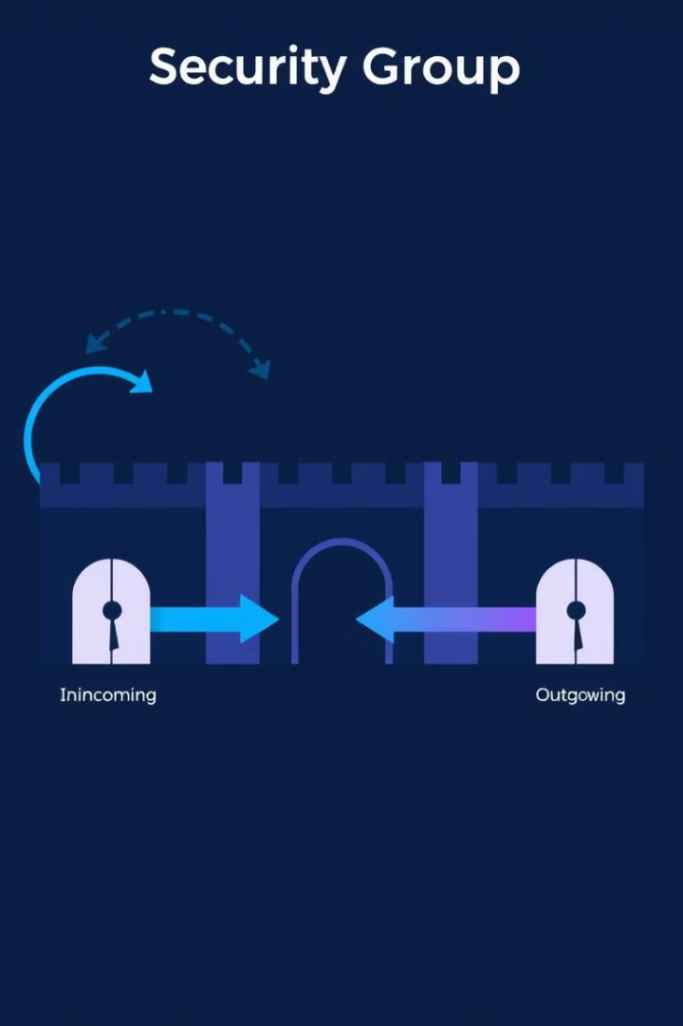
Security Groups: Configuración de reglas de firewall
1
Controles de Acceso
2
Reglas Personalizadas
Las security groups actúan como un firewall virtual, regulando el tráfico entrante y saliente de las instancias EC2.
Se pueden configurar reglas personalizadas para permitir o denegar tráfico específico según los requisitos de la aplicación.
3
Granularidad y Flexibilidad
Las reglas pueden ser tan amplias o específicas como se necesite, brindando un control preciso sobre el acceso.

Slide 4

Key Pairs: Autenticación de instancias
1
Pares de Claves
Los pares de claves pública-privada se utilizan para autenticar el acceso a las instancias EC2.
2
Procedimiento de Inicio
Al lanzar una instancia, se debe especificar un par de claves existente o crear uno nuevo.
3
Acceso Seguro
La clave privada se utiliza para conectarse de forma segura a la instancia a través de SSH.

Slide 5
AMI: Imágenes de máquinas Amazon
Definición
Personalización
Catálogo de AMIs
AMI (Amazon Machine Image) es una plantilla que contiene un sistema operativo, aplicaciones y ajustes de configuración preinstalados.
Los usuarios pueden crear y personalizar sus propias AMIs, adaptándolas a sus necesidades específicas.
Amazon ofrece un amplio catálogo de AMIs públicas listas para usar, cubriendo diversas aplicaciones y sistemas operativos.

Slide 6
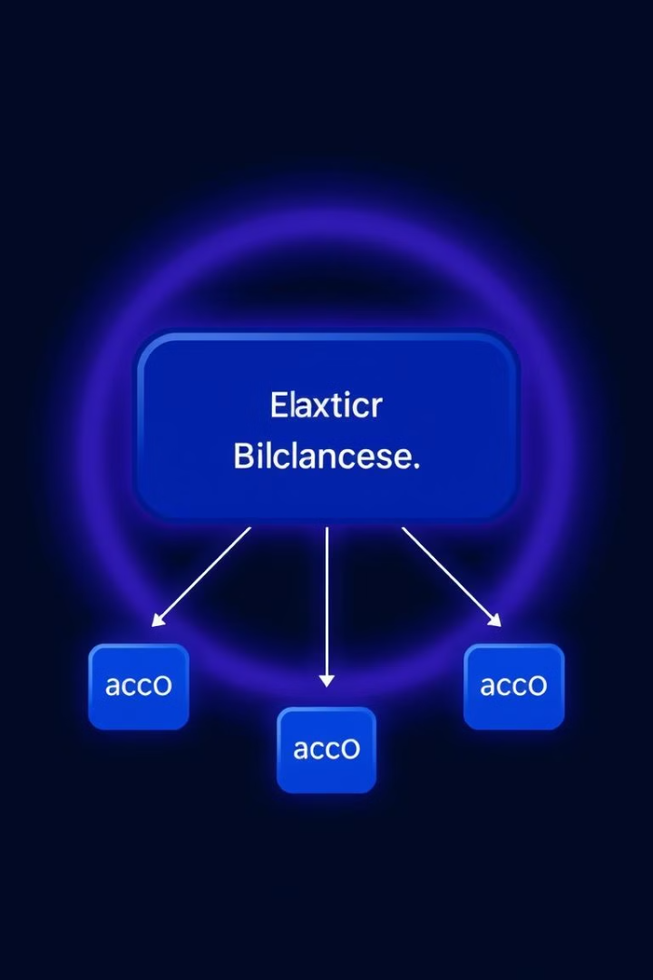



Elastic IP y Elastic Load Balancing
Elastic IP
Direcciones IP estáticas y persistentes que se pueden asociar a las instancias EC2.
Elastic Load Balancing
Distribuye automáticamente el tráfico entrante entre múltiples instancias EC2.
Escalabilidad
Ambas características permiten escalar fácilmente la infraestructura según las necesidades de la aplicación.

Slide 7




Beneficios de Amazon EC2 para ingenieros
Agilidad
Permite a los ingenieros desplegar y escalar rápidamente sus aplicaciones según las necesidades del negocio.
Innovación
Facilita la experimentación y el desarrollo de nuevas funcionalidades sin inversión inicial en hardware.
Eficiencia
Reduce la carga administrativa y operativa, permitiendo a los ingenieros centrarse en tareas de alto valor.

Slide 8
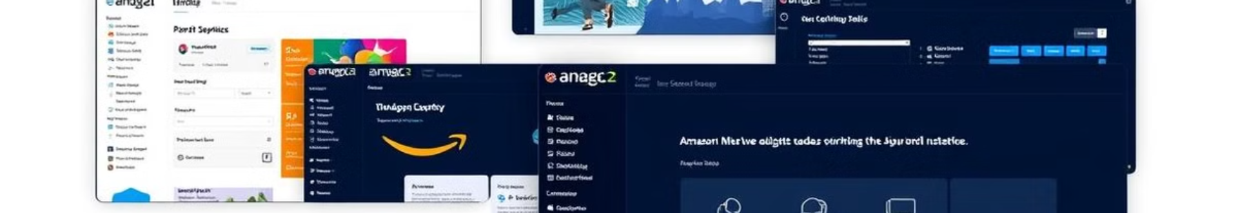
Casos de uso y aplicaciones reales
Sitios web y aplicaciones web
Alojamiento de sitios web, blogs, tiendas en línea y otros servicios web.
Análisis de Big Data
Procesamiento de grandes volúmenes de datos para obtener información valiosa.
Aplicaciones de Streaming
Transmisión en vivo de contenido multimedia, como videos, música y juegos.
Servicios de IoT
Implementación de soluciones para el Internet de las Cosas, como control remoto y monitoreo.

Slide 9

Preguntas y respuestas
¿Cómo puedo comenzar a usar Amazon EC2?
¿Qué tipos de instancias EC2 existen?
Puedes crear una cuenta de AWS gratuita y explorar el servicio a través de la consola de administración.
Amazon ofrece una amplia variedad de tipos de instancias con diferentes configuraciones de CPU, memoria y almacenamiento.
¿Cómo puedo escalar mi aplicación en EC2?
¿Cómo puedo monitorear y administrar mis recursos EC2?
Puedes agregar o eliminar instancias de forma manual o automatizada usando funciones como el Escalado Automático.
Amazon CloudWatch proporciona herramientas de monitoreo y alertas para supervisar el rendimiento de las instancias.

